Slide 1

浅谈一下“栈”
主讲人：林宗展

Slide 2
今早内容规划：
1.什么是栈
2.栈的ADT
2.1.基于数组的顺序栈
2.2.基于链表的链栈
3.栈的应用
3.1 括号匹配
3.2 四则运算表达式求值

Slide 3
上周回顾
原文再续上一回，在线性表家族中，有：
突然来个程咬金
查找排序我不慌！
友谊的小船，说翻就翻！
插入删除我更强！
顺序表
链表
栈

Slide 4
什么是栈？

Slide 5
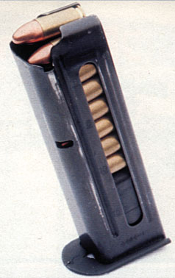
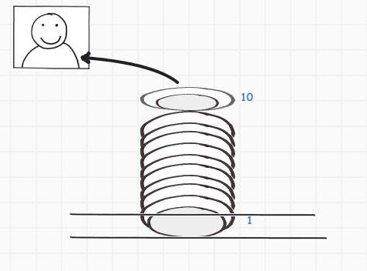
1.什么是栈(Stack)：生活中的栈
手枪的子弹匣
堆叠在一起的盘子

Slide 6
1.什么是栈(Stack)
定义：
栈(Stack)是限定在表尾进行插入和删除操作的线性表。
回顾：
线性表是零个或多个数据元素的有限序列。

Slide 7
1.什么是栈(Stack)
push
pop
a4
a3
a2
a1
a4
a3
a2
a1

Slide 8
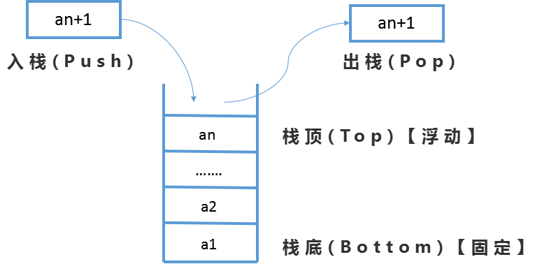
1.什么是栈(Stack)
栈的结构：First-In-Last-Out (FILO)

Slide 9
栈的ADT

Slide 10
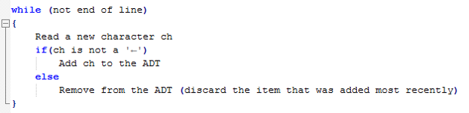
2. 栈ADT：Abstract Data Type
实现：输入一行文本，当输入错误时，我们用Backspace键删除字符
ADT必须包含的两种操作：
push：向ADT添加新项
pop：从ADT删除最近添加的项，并返回该项

Slide 11
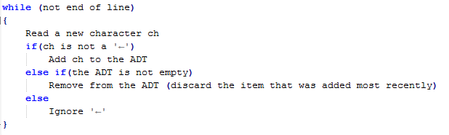
2. 栈ADT：Abstract Data Type
问题：如果在ADT为空，输入Backspace键，会出现问题
ADT需要包含一种操作：
3. isEmpty：判断ADT是否为空
4. getTop：返回栈顶元素 (这个操纵不会改变栈)

Slide 12
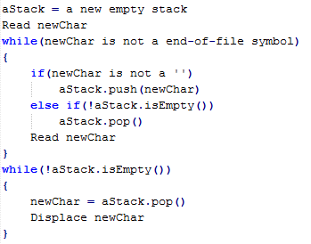
2. 栈ADT：Abstract Data Type
push：向ADT添加新项
pop：从ADT删除最近添加的项，并返回该项
isEmpty：判断ADT是否为空
getTop：返回栈顶元素 (这个操纵不会改变栈)
实现：输入一行文本，当输入错误时，我们用Backspace键删除字符，最
后显示输入的字符

Slide 13
2. 栈ADT：Abstract Data Type
push：向ADT添加新项
pop：从ADT删除最近添加的项，并返回该项
isEmpty：判断ADT是否为空
getTop：返回栈顶元素 (这个操纵不会改变栈)
除了以上提到的操作之外，栈还有什么基本操作？
5. init: 初始化ADT
6. destroy: 销毁ADT
7. clear: 清空ADT中的项
8. length: 求ADT中的项数

Slide 14
栈ADT的实现

Slide 15
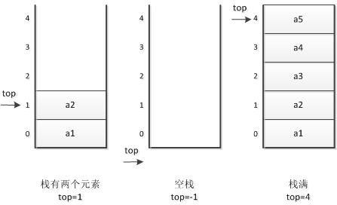
2.1 栈ADT实现: 基于数组的顺序栈 (Order Stack)
一个栈的结构体至少需要些什么参数？
栈顶 top
存储空间 elem
栈的最大大小 size
//顺序栈的结构体
typedef struct SqStack{
ElemType *elem;
int top; //用于栈顶指针
int size;
}SqStack;

Slide 16

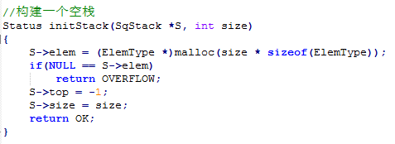
2.1 栈ADT实现: 基于数组的顺序栈 (Order Stack)
初始化过程：(建立一个空栈S）
（1）分配指定大小的存储空间
（2）设置栈结构体的初始化参数

Slide 17
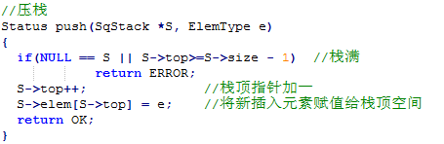
2.1 栈ADT实现: 基于数组的顺序栈 (Order Stack)
压栈(push)：
形参检查
栈顶指针指向新添加的元素

Slide 18
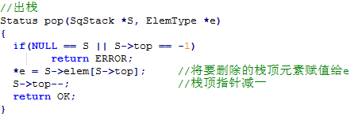
2.1 栈ADT实现: 基于数组的顺序栈 (Order Stack)
出栈(pop)：
形参检查
栈顶指针指向被删除元素前一个元素

Slide 19
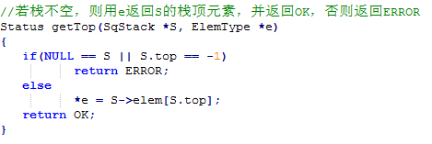

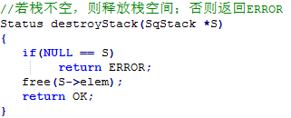
2.1栈ADT实现: 基于数组的顺序栈 (Order Stack)
getTop() , isEmptyStack() , destroyStack()函数：

Slide 20
2.1栈ADT实现: 基于数组的顺序栈 (Order Stack)
以上说的顺序栈只准栈顶进出元素，很方便，不存在线性表插入和删除时需要移动元素的问题。
讨论：
以上所说的顺序栈有什么缺陷？
需要事先确定存储空间大小
解决方案：
1.添加扩容时需要增加的存储容量
2.改用基于链表的链式栈

Slide 21
解决方案1
添加扩容时需要增加的存储容量increment
//修改后顺序栈的结构体
typedef struct SqStack{
ElemType *elem;
int top; //用于栈顶指针
int size;
int increment; //扩容增加的容量
}SqStack;

Slide 22
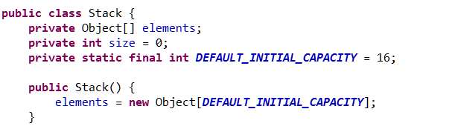
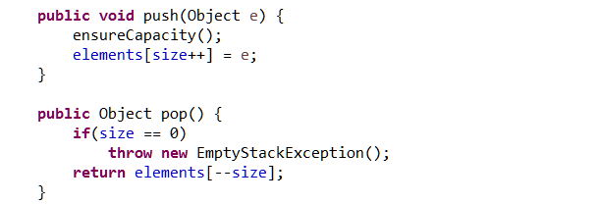
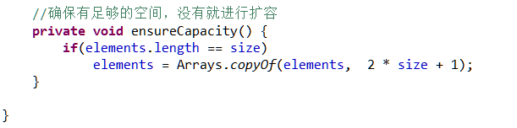
2.1栈ADT实现: 基于数组的顺序栈 (Order Stack)
Java实现顺序栈：

Slide 23
2.2 栈ADT实现: 基于链表的链式栈 (Link Stack)
许多应用程序更多的是使用链表来实现栈，从而使栈可以动态地扩展或者缩小。
一个链栈需要些什么参数？定义几个结构体？它们的作用分别是什么？
//链式结构
typedef struct StackNode
{
ElemType data;
struct StackNode *next;
}StackNode, *LinkStackPtr;
typedef struct LinkStack{
LinkStackPtr top; //栈顶指针
int count; //栈中元素个数
}LinkStack;

Slide 24
2.2 栈ADT实现: 基于链表的链式栈 (Link Stack)
栈ADT不完全规范：
push：向ADT添加新项
pop：从ADT删除最近添加的项，并返回该项
isEmpty：判断ADT是否为空
getTop：返回栈顶元素 (这个操纵不会改变栈)

Slide 25
2.2 栈ADT实现: 基于链表的链式栈 (Link Stack)
压栈(push)：
形参检查
栈顶指针指向新添加的元素

Slide 26
2.2 栈ADT实现: 基于链表的链式栈 (Link Stack)
出栈(pop)：
形参检查
栈顶指针指向被删除元素前一个元素

Slide 27
2.2 栈ADT实现: 基于链表的链式栈 (Link Stack)
根据链表的特点，仿照顺序栈函数实现格式，课后请实现链式栈的其他操作：
1.initStack
2.isEmpty
3.getTop
4.clear
5.destroyStack
6.stackLength

Slide 28
栈的应用

Slide 29
3.栈的应用：括号匹配
算法：
1.读取括号序列，如果是左括号，进栈
2.如果是右括号：
( 1 ) 检查栈是否为空，若为空，则匹配失败(右括号多余)
( 2 )栈不为空，获取作为栈顶元素的左括号，和右括号比较，若匹配，左括号出栈，否则匹配失败( 右括号非所期待)
3.读取完括号序列，检查栈是否为空，若为空匹配成功，若不为空，匹配失败(缺少匹配的右括号)

Slide 30
3.栈的应用：四则运算表达式求值
观察式子1：6 + ( 4 - 2 ) × 3 + 9 ÷ 3
平时我们所用的四则运算表达式都是运算符在两个数字中间的，所以称这种表达式为中缀表达式。
难点：需要判断括号匹配，需要判断加减乘除的优先级。
转化为式子2：6 4 2 - 3 × + 9 3 ÷ +
和式子1比，式子1中两个数字中间运算符在式子2中都在两个数字之后出现，称式子2为后缀表达式。
后缀表达式不需要考虑括号匹配、运算符优先级，简化运算。

Slide 31
3.栈的应用：四则运算表达式求值
思路 ：
1.把中缀表达式转化为后缀表达式
2.把后缀表达式进行运算得出结果

Slide 32
3.栈的应用：后缀表达式计算
规则：(用栈来进出运算的数字)
1.从左到右遍历中缀表达式的每一个数字和符号
2.若是数字，则进栈
3.若是符号，则把处于栈顶的两个数字出栈，进行运算
4.运算结果进栈
5.直到获得最终结果

Slide 33
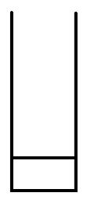
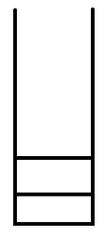
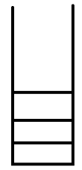
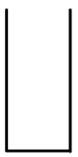
对于后缀表达式：6 4 2 - 3 × + 9 3 ÷ +
2
4
4
6
6
6
start
6
6 4
6 4 2
3×2
6+6
4-2
3
2
2
6
6
6
6
12
6 4 2 －
6 4 2 - 3
6 4 2 - 3 ×
6 4 2 - 3 ×+

Slide 34
对于后缀表达式：6 4 2 - 3 × + 9 3 ÷ +
9÷3
12+3
3
9
9
3
12
12
12
15
6 4 2 - 3 × + 9
6 4 2 - 3 × + 9 3
6 4 2 - 3 × + 9 3 ÷
6 4 2 - 3 × + 9 3 ÷ +
end

Slide 35
3.栈的应用：中缀表达式转后缀表达式
规则：(用栈来进出运算的符号)
1.从左到右遍历中缀表达式的每一个数字和符号
2.若是数字，则输出，作为后缀表达式一部分
3.若是符号，则判断该符号与栈顶符号的优先级，若是右括号或者优先级不高于栈顶符号(先乘除，后加减)的符号，则栈顶符号依次输出，当前该符号入栈
4.直到输出后缀表达式为止

Slide 36
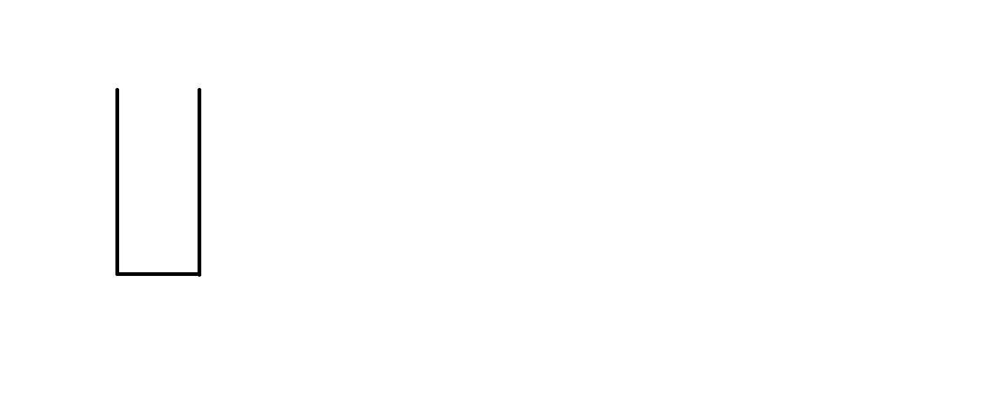
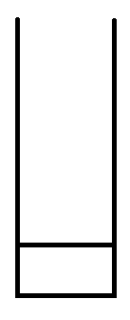
对于中缀表达式：6 + ( 4 - 2 ) × 3 + 9 ÷ 3
目前后缀表达式：6 4 2 - 3 × + 9 3 ÷ +
(
+
+
start
6
6+
6+(
－
－
(
(
(
+
+
+
+
6+(4
6+(4-
6+(4-2
6+(4-2)

Slide 37
对于中缀表达式：6 + ( 4 - 2 ) × 3 + 9 ÷ 3
目前后缀表达式：6 4 2 - 3 × + 9 3 ÷ +
×
×
+
+
+
+
6+(4-2)×
6+(4-2)×3
6+(4-2)×3+
6+(4-2)×3+9
÷
÷
+
+
6+(4-2)×3+9÷
6+(4-2)×3+9÷3
end

Slide 38
栈——作业
1.分别实现顺序栈（已给出）、链式栈
2.通过实现的栈接口完成一个四则运算的小程序
作业要求：
1.使用多文件编程，至少包含stack.c、stack.h、main.c 3个文件；
2. 4月17日23：59前交

Slide 39
谢谢聆听

